Slide 1
Chongqing University of Technology
ATAI
Advanced Technique of Artificial Intelligence
Chongqing University of Technology
Aspect-based Sentiment Classification with Aspect-specific Graph Convolutional Networks
Ling Zhu

Slide 2
Outline
Introduction
Motivation
Approach
Experiments
Conclusion

Slide 3
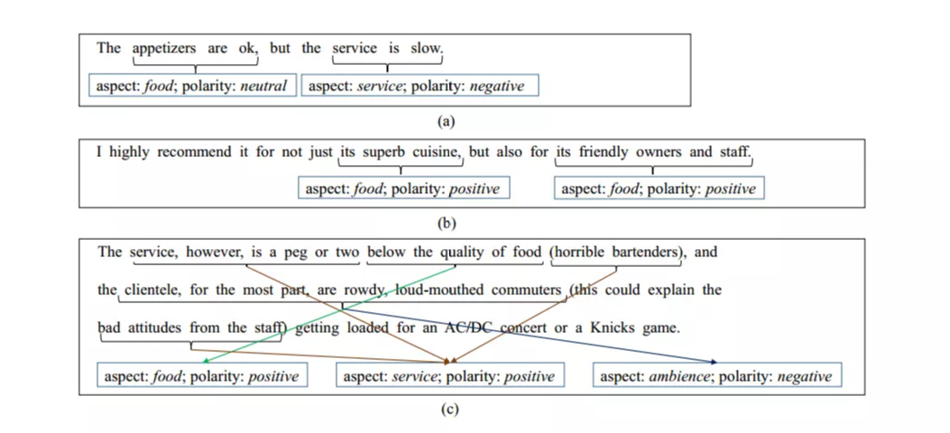
Introduction
Notes:
下面先介绍一下基于方面的情感分类是个什么样的，这篇论文是在给定句子和方面的情况下，对其在此方面的情感做出一个判断。

Slide 4
Motivation
In order to solve the following two problems :
syntactical information dependency
Its size is ideal and the weight is acceptable.
long-range multi-word dependency
The staff should be a bit more friendly .
Notes:
Attention-based models 经常认为acceptable是aspect size的情感描述，而实际并不是
一个基于CNN的模型可以通过对单词序列进行一个卷积操作得到多个词的特征，
一个基于CNN的模型可能通过检测more friendly作为情感描述短语，进行错误的预测。而忽略了should be，它虽然隔more friendly远，但它却翻转了整个情感。
GCN可以通过语义依赖树，能够画出跟目标方面语义相关的词，并探索到长距离词之间的关系和语义信息

Slide 5
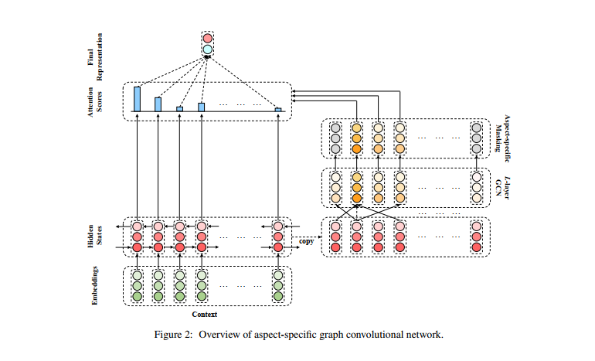
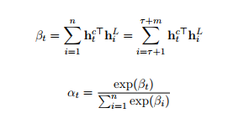
Approach

Slide 6
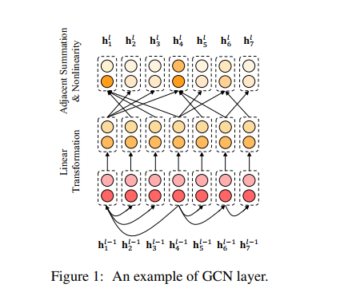
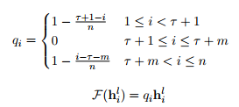
Approach
Notes:
W is a linear transformation weight
σ is a nonlinear function
Aij 句法依存树
https://www.cnblogs.com/ljhdo/p/5076717.html
GCN能够处理用非连续词描述方面极性的情况，因为依赖树上的GCN会将非连续词收集到较小的范围内，并通过图卷积适当地聚集其特征。
SpaCy能够快速准确地解析句子的依存关系，并且具有丰富的API用于导航依存关系树，SpaCy使用head和child来描述依存关系中的连接，识别每个Token的依存关系

Slide 7
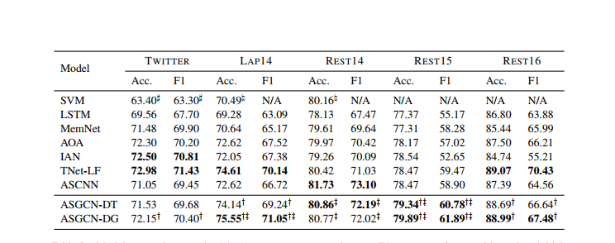
Experiments
Notes:
ASGCN-DT:在依赖树上是有方向的，ASGCN-DG在依赖树上是无方向的，它们之间唯一的区别在于邻接矩阵不同，ASGCN-DT的邻接矩阵会比较稀疏一点

Slide 8
Conclusion
Pointed out the suitability of graph convolutional network(GCN) for tackling the challenges encountering existing models for aspect-specific sentiment classification
Experimental results have indicated that GCN brings benefit to the overall performance by leveraging both syntactical information and long-range word dependencies

Slide 9
Thanks

Slide 10
GCN

